Slide 1

آشنایی با نت‌بی‌اس‌دی‌ها
مهدی عطائیان
http://www.ataeyan.com

Slide 2

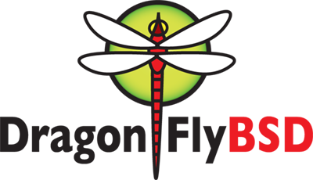

بی‌اس‌دی‌ها

Slide 3
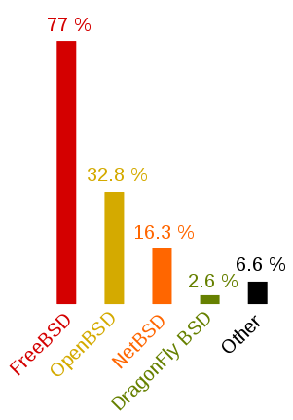
بی‌اس‌دی

Slide 4
ویژگی بی‌اس‌دی‌ها
فری‌بی‌اس‌دی: کارایی، کاربرپسندی و استفاده آسان
نت‌بی‌اس‌دی: سازگار (Portable) با سخت‌افزارهای مختلف
اپن‌بی‌اس‌دی: امنیت بالا/امنترین یونیکس
مک‌او‌اس‌ده: امنترین سیستم عامل تجاری

Slide 5
پروانه بی‌اس‌دی (BSD License)
مجوز آزاد است
میتوان بدون هیچ شرطی استفاده کرد تغییر داد
میتوان نسخه اصلی یا تغییر یافته را با یا بدون کد اصلی منتشر کرد.
اجباری برای آزاد بودن نسخه جدید نیست

Slide 6
فری‌بی‌اس‌دی
پراسفاده‌ترین نسخه کدباز بی‌اس‌دی (سه چهارم بی‌اس‌دی‌های کدبار)
پدر مک‌او‌اس‌ده / یاهو/هات میل
شروع توسعه ۱۹۹۳
بر اساس ۴/۴بی‌اس‌دی‌لایت
پورت

Slide 7
نت‌بی‌اس‌دی
نت‌بی‌اس‌دی یک سیستم عامل کامپیوتر شبه‌یونیکس متن‌باز است که از بی‌اس‌دی گرفته شده است.
مناسب برای سامانه‌های توکار

Slide 8
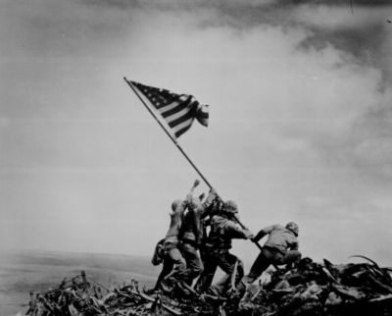
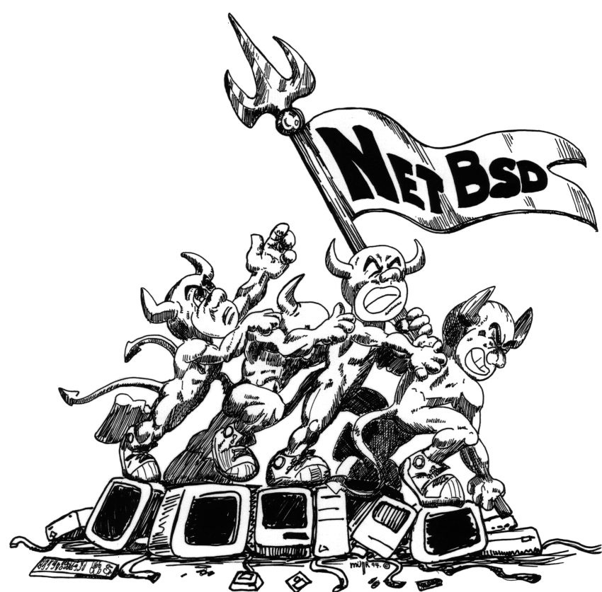
لوگو

Slide 9
امکانات
سازگار کردن
چارچوب نرم‌افزاری قابل حمل
مجموعه بسته pkgsrc
چند پردازشی متقارن
امنیت
مجازی‌سازی
سازگاری با سیستم‌عامل‌های دیگر

Slide 10
سازگاری
در سال ۲۰۰۹ ، ۵۹ پلتفرم سخت‌افزاری (شامل ۱۵ معماری پروسسور متفاوت)
مینی‌کامپیوتر VAX
رایانه جیبی
نیاز به واحد مدیریت حافظه (mmu)
درایور وابسته و غیروابسطه به سخت‌افزار

Slide 11
چند پردازشی متقارن
پشتیبانی از چندپردازشی متقارن از نت‌بی‌اس‌دی۲ با استفاده از قفل بزرگ (کنترل همروندی بدبینانه)
در نت‌بی‌اس‌دی ۵ روش fine-grained locking جایگزین شد
زمان‌بندی فعالانه با مدل چندریسمانی ۱٫۱ جایگزین شد.

Slide 12
چند پردازشی متقارن
زمان‌بندی‌های قدیمی برای پشتیبانی چندپردازشی متقارن بهبود یافت
بهبود برای استفاده از MP safe سیستم حافظه مجازی-اختصاص‌دهنده حافظه-چارچوب فایل‌سیستم (فایل سیستم مجازی-فایل سیستم‌های‌اصلی)
در ۲۰۰۸ تنها پروتکل‌های شبکه و راه‌اندازها از قفل بزرگ استفاده می‌کنند

Slide 13
Pkgsrc
یک چارچوب برای ساخت و مدیریت بسته‌های نرم‌افزار کاربردی شخص ۳
از سیستم پورت فری‌بی‌اس‌دی مشتق شده
خودکار سورس را دانلود، باز، کامپایل و نصب و یا حذف می‌کند.
مدیر نصب دراگون فلای
قابلیت تنظیم مجور برنامه‌های قابل نصب mk.conf

Slide 14
سیستم عاملهای پشتیبانی شده Pkgsrc
NetBSD August 1997
Solaris March 1999
Linux June 1999
Darwin and Mac OS X October 2001
FreeBSD November 2002
OpenBSD November 2002
IRIX December 2002
BSD/OS December 2003
AIX December 2003
Interix (Microsoft Windows Services for Unix) March 2004
DragonFlyBSD October 2004
OSF/1 November 2004
HP-UX April 2007
QNX October 2007
Haiku January 2010
MINIX 3 August 2010
Illumos February 2011

Slide 15
چارچوب نرم‌افزاری قابل حمل
از نت‌بی‌اس‌دی ۱.۶
Build.sh
نصب روی توزیعهای متعدد (شبه یونیکس)

Slide 16
سازگاری با سیستم عامل‌های دیگر
با POSIX.1 بطور کامل و با POSIX.2 اغلب سازگار است
سیستم‌کال باینری سازگار
پشتیبانی از فایل سیستم‌های فت، ان‌تی‌اف‌اس، ext2fs، مک او اس اپل UFS و ADFS و Fast File System و EFS و IRIX و بسیاری فایل سیستم‌های دیگر با استفاده از FUSE

Slide 17
نمونه هایی از استفاده
کیوان‌اکس (یک سیستم عامل تجاری بی‌درنگ) برای سامانه توکار
سیستم‌عامل شبکه Force10 به نام FTOS
سیستم‌عامل شرکت Wasabi Systems برای سامانه‌های توکار و سرورها و دخیره سازی
ناسا در پروژه SAMS-II ایستگاه فضایی بین‌المللی

Slide 18
نمونه‌هایی از استفاده
شبکه SUNET برای تست سرعت اینترنت۲
روتر بیسیم AirPort Extreme اپل و بی‌سیم Time Capsule اپل
سیستم‌عامل تلفن هوشمند T-Mobile Sidekick LX 2009

Slide 19
امنیت
چارچوب مجوز دهی هسته
Kernel Authorization framework (Kauth)
ویژگی‌های کاهش اکسپلویت، ASLR و حفاظت از حافظه و Segvguard از پروژه PaX است
GCC Stack Smashing
Veriexec
Notes:
ا aslr یکی از روشهای امنیتی است که در آن موقیت داده‌های کلیدی مانند محل اجرایی یا موقیت کتابخانه‌ها، پشته در فضای آدرس پروسس را بصورت تصادفی تنظیم میکند.
محافظت از حافظه یا MPROTECT
ا PaX یک پچ برای کرنل لینوکس برای محافظت پیج‌ها در حافظه/ حافظه دیتا را غیرقابل اجرا می‌کند حافظه برنامه را غیرقابل نوشتن/ و حافظه برنامه را بصورت تصادفی
ا GCC stack smashing یک افزونه برای جی‌سی‌سی که از استک‌اورفلو جلوگیری میکند
ا Veriexec ایجاد امضای از فایلها و مقایسه در آینده

